Slide 1
基于Jsoup的大学生考试信息展示系统
小组成员：张天旭、周甜甜、李蕾、张海鑫

Slide 2
项目背景
由此可见，许多大学生会选择其中之一，去代替直接就业，所以，设计研发一款此类考试信息展示平台将非常有利于大学生的发展，而且，就目前在这一领域，正处于一个发展阶段，而且目前还没有出现一款项目涵盖这三类信息，所以综合来看，该项目将具有很大的用户群体及良好的发展前景。

Slide 3
项目简介
该项目拟采用Jsoup对大学生三大考试（考研、考公务员、考教师资格证）进行消息搜集，研发完成一款轻量级的信息展示APP，本项目主要的创新点在于可以搜集大量的考试信息，对其进行一个展示，而且可以由用户自己创建与发布话题，众用户进行讨论，即组成一个小组，对信息进行一个补充，以求研发完成一个最快最全的信息展示平台。

Slide 4
项目简介
项目采用maven项目管理工具，通过集成spring及mybitatis-plus完成系统框架搭建，采用mysql设计数据库，采用h-ui前台框架设计后台界面，通过分布式版本控制工具git并结合Coding代码托管平台来完成团队协作。前期采用Jsoup完成信息的搜集，并完成项目后台界面的设计与业务功能的研发，中期完成 App的设计与研发，最后完成项目的测试与部署。

Slide 5
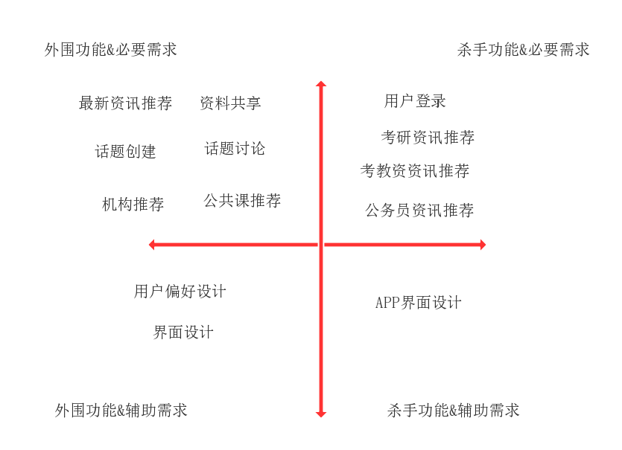
项目需求改进与系统设计——功能分析

Slide 6
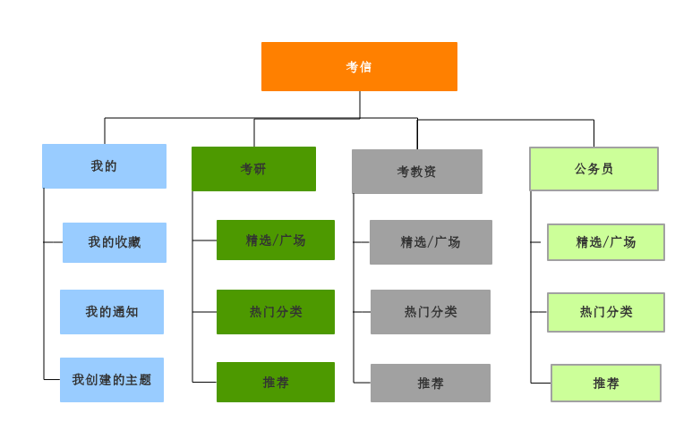
项目需求改进与系统设计——WBS

Slide 7
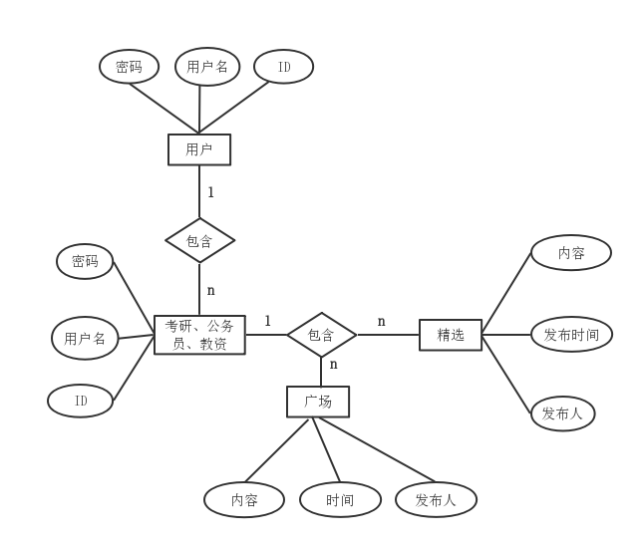
项目需求改进与系统设计——用例图

Slide 8
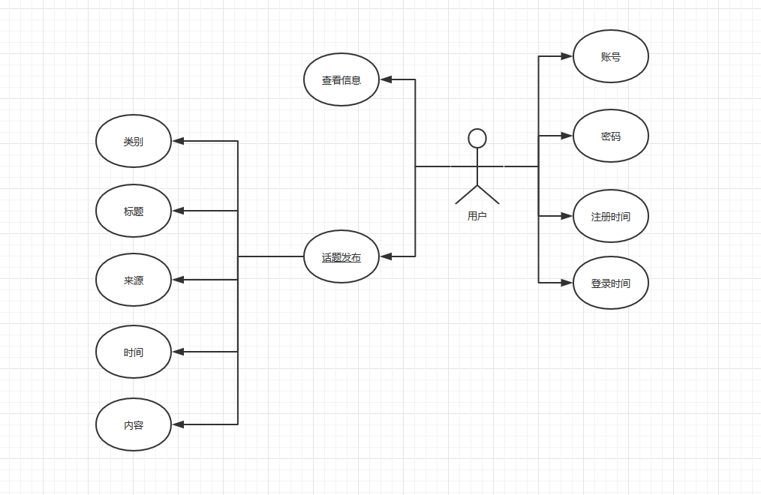
系统详细设计——用例图

Slide 9
特色与创新
（1）方便快捷，移动终端的使用，使得该系统与当前信息化
时代完美结合。
（2）为广大大学生节省时间，有利于提高他们的综合实力
（3）可最大化的为用户提供最新最全的考试信息
（4）利用各个模块的小组讨论，可全面解决所遇到的问题

Slide 10
应用研究
互联网信息的便捷已得到广大群体的认可，对于大学生就业时的选择也尤为重要，因此在选择时及选择后的信息查询与搜集也很大程度的决定了你未来是否可以成功，本项目就可以帮助广大大学生解决这些问题，本项目将三大考试信息进行搜集，将所有信息进行整合展示，方便快捷，可大大减少搜集信息的时间，为你的选择提供一个保障。最终开发完成一款轻量级的信息展示APP。

Slide 11
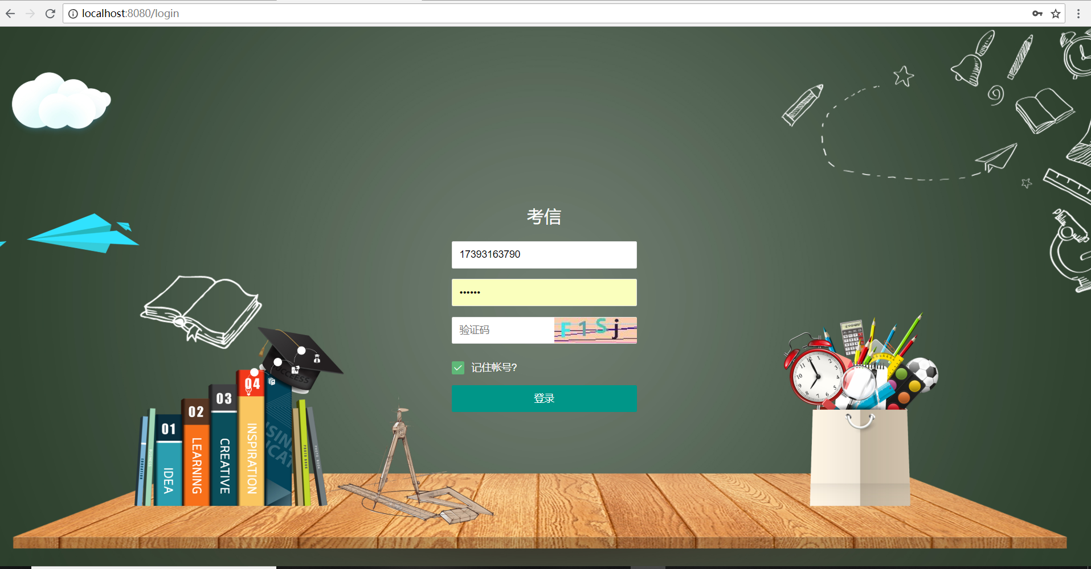
后台登录

Slide 12
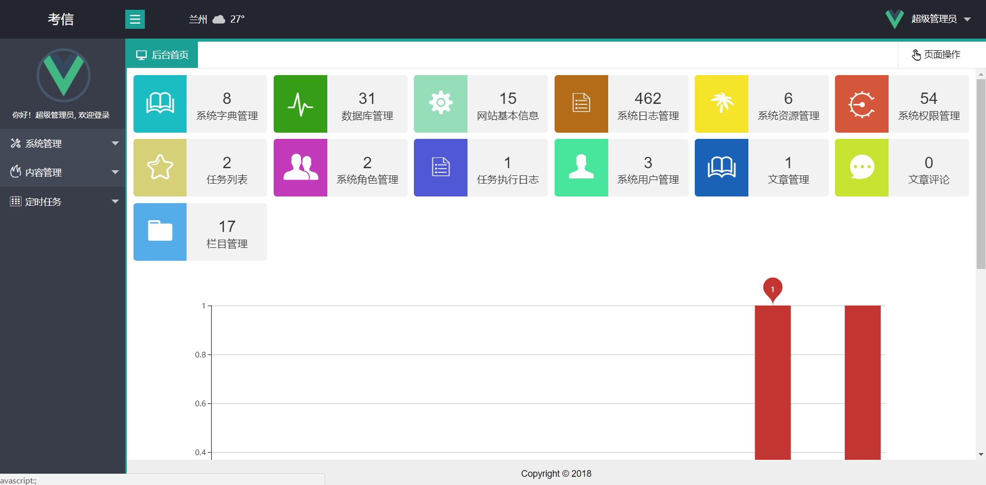
后台首页

Slide 13
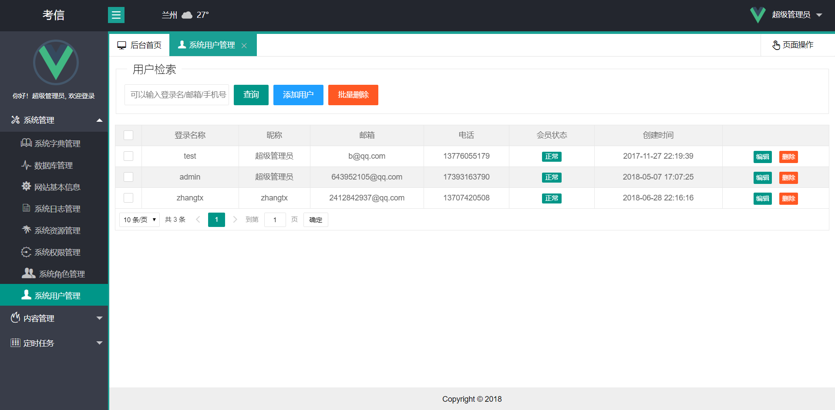
用户管理

Slide 14
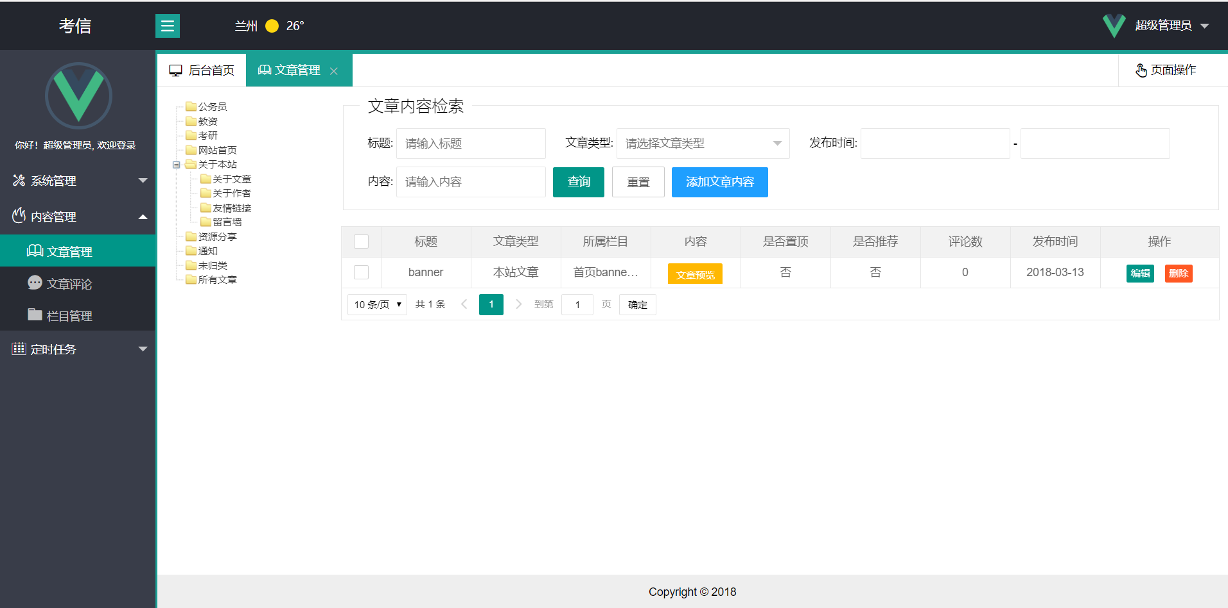
文章管理

Slide 15
THANKS FOR YOUR WATCHING

